Slide 1
Semantic Object Accuracy for Generative Text-to-Image Synthesis
2021.2.1
정규열
Artificial Intelligence Lab
Kyonggi Univiersity

Slide 2
Index
도입 배경
OP-GAN
SOA
실험
결론

Slide 3
도입 배경

Slide 4
도입 배경
text-to-image 문제의 어려움들
heterogeneous domain의 caption으로 부터 이미지 생성하기
Object들이 많아지면 대응이 어렵다.
이미지와 caption 의 의미와 매칭시켜 이미지 생성하기
OP GAN
세부 Object들에 대하여 대응 하고자 함.
새로운 평가 지표를 제안 (SOA, Semantic Object Accuracy)
다양한 object들을 잘 반영 하였는 지의 지표!
소스코드 : https://github.com/tohinz/semantic-object-accuracy-for-generative-text-to-image-synthesis

Slide 5
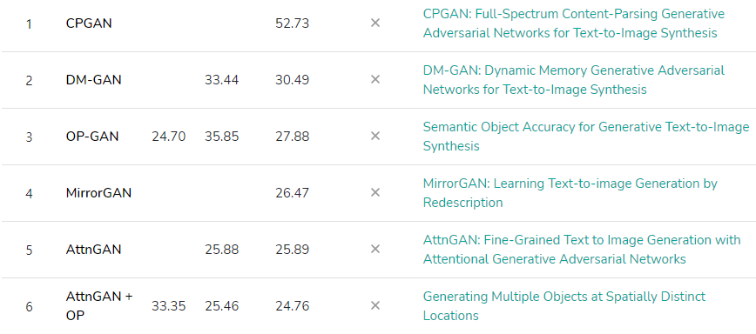
도입 배경
Inception score 기준.

Slide 6
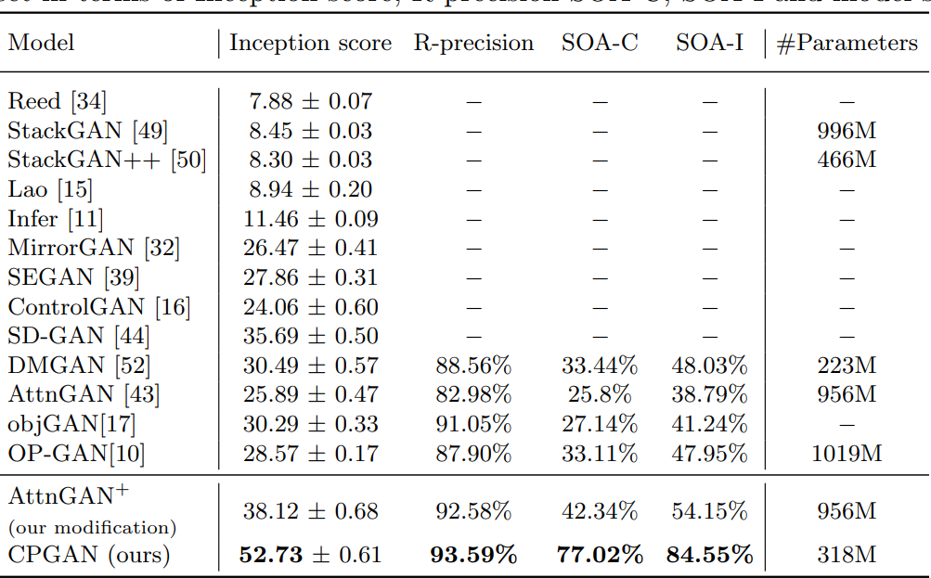
도입 배경
SOA

Slide 7
OP-GAN

Slide 8
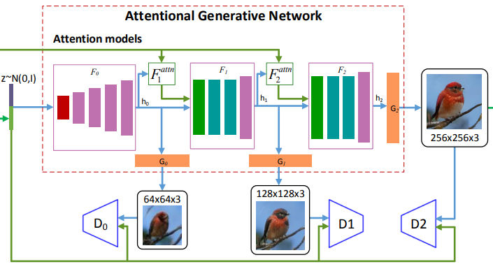
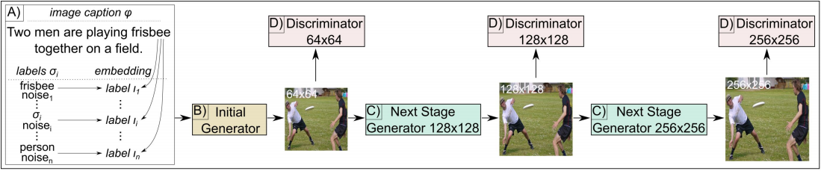
OP-GAN
OP-GAN
AttnGAN 기반으로 확장함
Attention 사용
DAMSM 사용
Caption과 이미지를 매칭 시킴

Slide 9
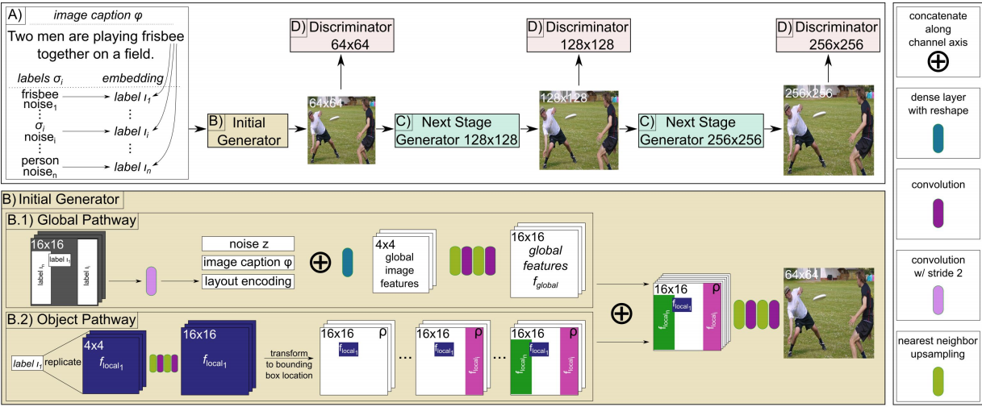
OP-GAN
Generator와 Discriminator 모두 두 가지의 Pathway로 적용함.
Global : 전체 정보를 관리함
Object : 객체 마다의 정보를 관리한다.

Slide 10
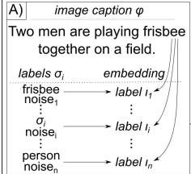
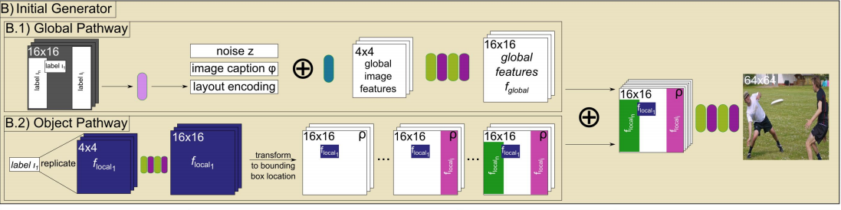
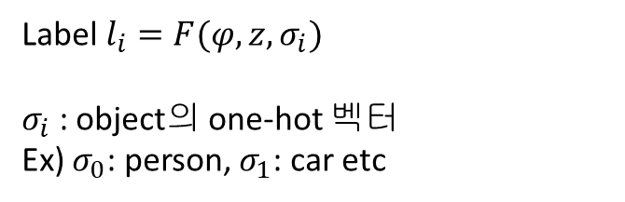
OP-GAN
Initial Generator
Label $l_{i}=F(φ, z, σ_{i})$
$σ_{i}$ : object의 one-hot 벡터
Ex) $σ_{0}$: person, $σ_{1}$: car etc

Slide 11
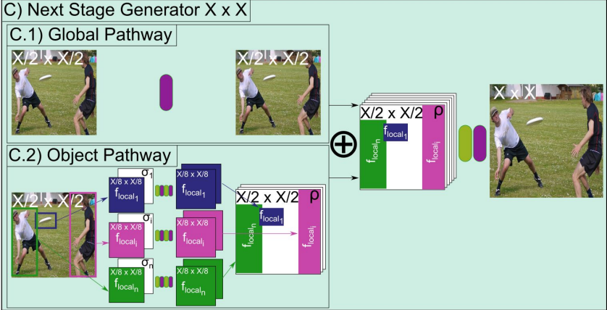
OP-GAN
Next Stage Generator
Global Pathway의 경우는 AttnGan과 동일하다.

Slide 12
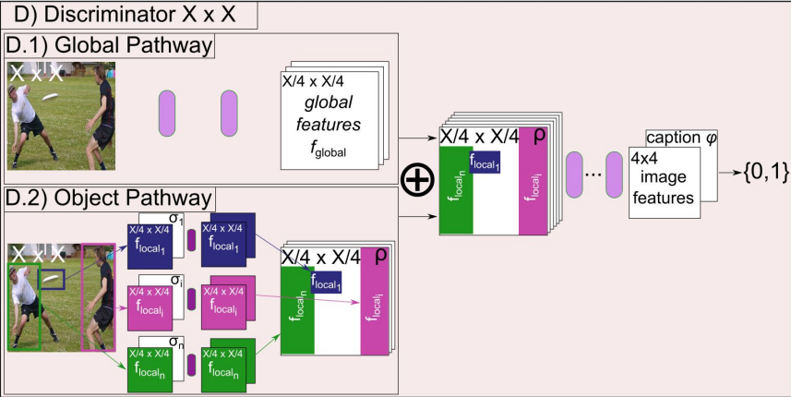
OP-GAN
Discriminator

Slide 13



OP-GAN
Generator의 LOSS
unconditional loss
conditional loss
caption-image matching loss
Final loss

Slide 14



OP-GAN
Discriminator의 LOSS
unconditional loss
conditional loss
caption-image consistency loss
Objects의 정확성 loss
Final loss

Slide 15
SOA

Slide 16
SOA
기존의 평가 지표들
Inception Score (IS) – 한가지 class
생성된 이미지의 품질
생성된 이미지의 다양성
Frechet Inception Distance (FID) - 다중 class
생성된 이미지와 실제 class의 분포의 거리 차이를 계산
거리가 가까울 수록 좋은 이미지 이다.
하지만 캡션 의미와 매칭 여부를 평가하는 지표는 없다.

Slide 17


SOA
Semantic Object Accuracy (SOA)
캡션의 의미와 매칭 여부를 판단하는 새로운 평가 지표!
SOA-C : 생성된 이미지 속 객체의 Class의 매칭 여부 판단.
SOA-I : 생성된 이미지 에서 목표 객체가 얼마나 많이 생성 되었는지 지표.

Slide 18
실험

Slide 19
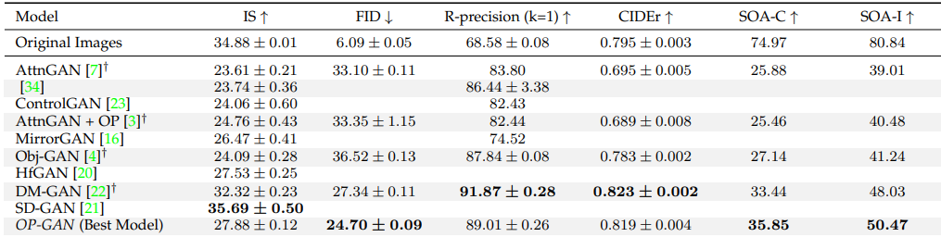
실험
정량적 평가
다중 Class의 표현 및 의미적인 매칭이 우수함을 알 수 있다.

Slide 20
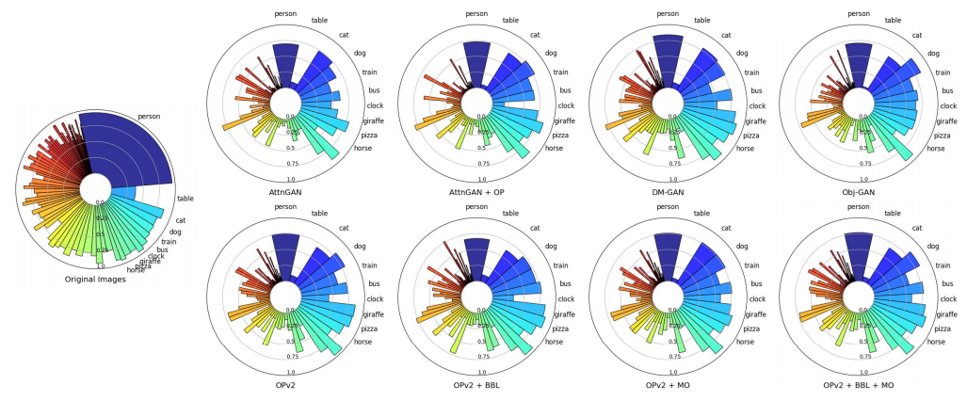
실험
정량적 평가

Slide 21
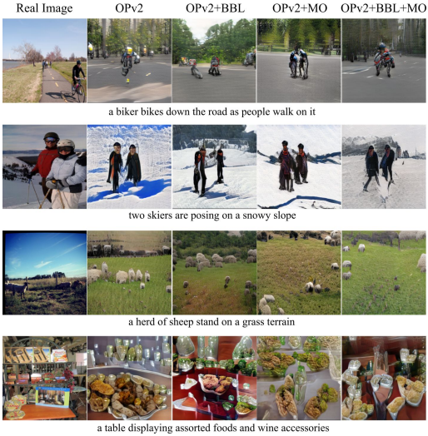
실험
정성적 평가

Slide 22
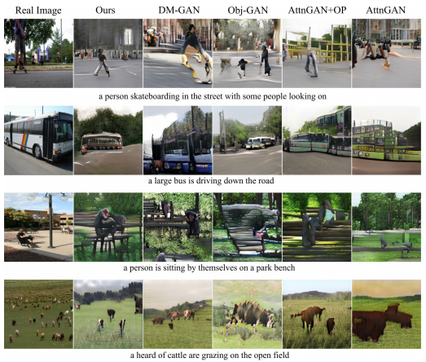
실험
정성적 평가

Slide 23
결론

Slide 24
결론
캡션의 의미와 매칭 시키기 위한 OP-GAN을 제안함
두가지의 pathways로 접근함
의미론적으로 매칭 을 위한 SOA라는 평가지표를 제안함
캡션과 생성된 이미지 사이의 매칭 여부 평가가 용이해짐.
이후 제안된 CP GAN에 비하여 성능은 아쉽다.
그러나 SOA라는 지표를 제안 한 것에 큰 의의가 있다.

